Slide 1
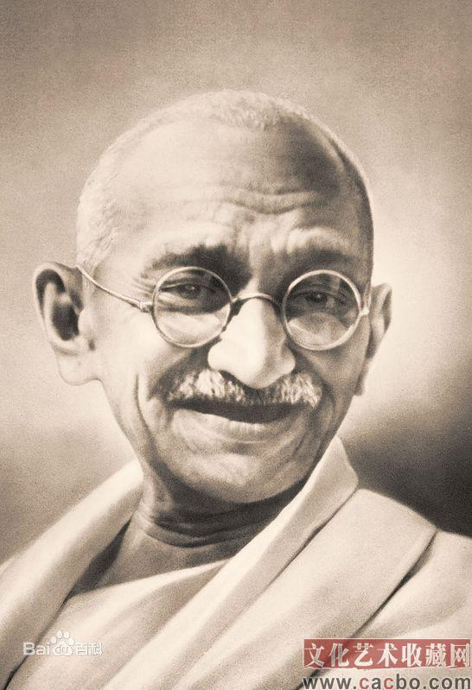
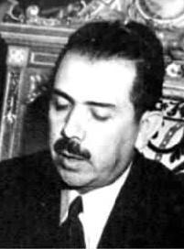
第 16 课
亚非拉民族民主运动的高涨

Slide 2
【概念阐释】
民族运动：
对外反对帝国主义，实现民族解 放
民主运动：
对内反对专制独裁，实现民主自由

Slide 3
【课程标准】
通过本单元学习了解世界大战引起的国际秩序的重要变化；理解十月革命的世界历史意义；理解两次世界大战之间的民族民主运动对国际秩序的影响。

Slide 4
【知识体系】
一、 亚洲民族民主运动的新高潮
二、非洲独立意识的觉醒
三、 拉丁美洲的民族民主革命与改革
影响

Slide 5
一、亚洲民族民主运动的新高潮
（一）背景：第一次世界大战和十月革命的胜利，削弱了帝国主义势力，推动了亚洲民族民主运动的深入开展。
（二）概况
地 区 | 事 件 | 概 况
东亚 | 中国的民族民主革命
东南亚 | 印尼反对荷兰的民族大起义
 | 越南反抗法国殖民统治的斗争
西亚 | 伊拉克、叙利亚、黎巴嫩反对英法占领的斗争
南亚 | 印度的“非暴力不合作”运动

Slide 6
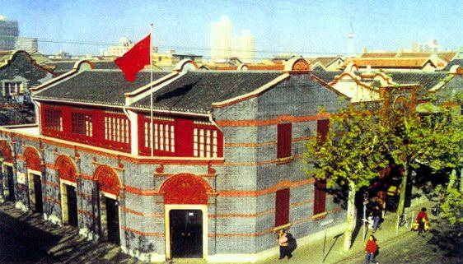
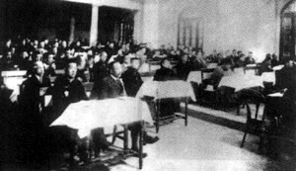
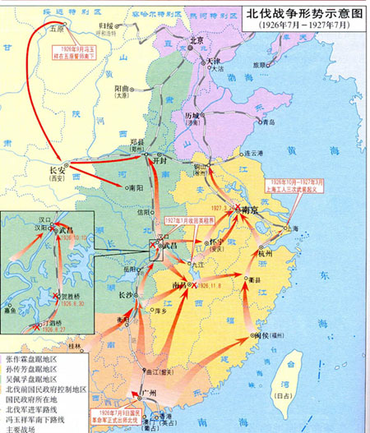
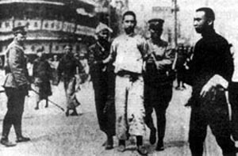
中国：国共两党第一次合作和北伐战争
中国国民党“一大”召开
中国共产党“一大”会址
“四·一二”反革命政变

Slide 7
印尼反对荷兰殖民统治的斗争
一、第一次武装起义
1、时间：1926-1927年
2、组织：印尼共产党
3、参与者：工人和农民
4、范围：起义扩展到全国多个地区
5、结果：荷兰殖民当局残酷镇压起义，印尼共产党被迫转入地下
6、影响：得到世界革命人民的同情和支持
二、采取与殖民当局不合作政策
1、背景：1927年，苏加诺等人成立民族主义政党印尼民族党，采取与殖民当局不合作政策，争取民族独立。
2、结果：原来受印尼共产党影响的大批群众转向民族主义政党，民族资产阶级开始掌握独立运动的领导权。

Slide 8


印度的非暴力不合作运动
甘地主义
甘地，印度民族独立运动的领袖、印度国大党领导人、印度国父，人们尊称他为“Mahatma”（“马哈特马”，即圣雄），意思是“伟大的灵魂”。一生中曾17次绝食，18次进监狱，5次遇刺。
政治哲学——宗教泛爱观和人道主义真理观相结合
社会政治主张——实现印度的自治和独立
经济思想——提倡手工纺织，抵制西方物质文明
社会思想——建立平等和谐的社会
政治斗争策略——非暴力不合作

Slide 9
印度的非暴力不合作运动
背景
一战期间，英国从印度征募新兵1161789人，派出海外作战1215338人，死伤101439人。印度人还向英国政府捐赠了11550万镑的“战时贡献”，这个数字大大超过大战期间印度平均每年赋税收入总额。连总督哈定都不得不承认，整个印度都被英国作战部“搜罗一空”。 ——林承节《印度史》
我承认每个印度人应给予英帝国以慷慨无私的、毫不含糊的支持一战，我们期望在不久之后的将来，印度能成为英帝国的自治领。 ———《我体验真理的故事：甘地自传》
阅读材料，分析印度非暴力不合作运动的原因
（1）一战使印度人民与英国殖民者的矛盾激化
（2）印度迫切想要自治。

Slide 10
印度的非暴力不合作运动
过程
一、第一阶段（1920-1922） 阿姆利则惨案发生后，甘地号召印度人民放弃英国人授予的爵位、封号和名誉职位，罢课、离职、抵制法院和立法机关，恢复手工纺织和不买英国布，以及抗税等手段，与英印当局斗争。
二、第二阶段（1930-1934）甘地向英印当局提出降低地税、废除食盐专卖、取消盐税、实行关税保护、释放政治犯等要求。在遭到拒绝后，甘地进行“食盐进军”，亲自到海滨取水制盐。
三、第三阶段（1940-1942） 甘地发动了要求英国立即撤离的“退出印度”行动。英印当局逮捕了甘地和国大党重要领导人，非暴力不合作运动陷入低谷。

Slide 11


1947年8月15日印度赢得独立。根据蒙巴顿方案，印度被分割成印度和巴基斯坦两个国家。
印度国旗
巴基斯坦国旗

Slide 12
如何评价甘地领导的非暴力不合作运动？
材料一 “不管我们如何谴责不合作运动，但假如我们低估了今天印度的民族意识，我们可能会产生严重的错误。一味采用高压，不可能永久地解决问题。” ——印度总督欧文
材料二 “非暴力并不意味着向坏人的意志屈服和妥协。非暴力意味着以人的全部心灵来反对专制者的意志。只要在这种人类法则指导下进行斗争，哪怕一个人也能反抗非正义帝国的全部权力。”
甘地领导的非暴力不合作运动，动员了广大人民群众，打击了英国殖民统治，增强了印度民众的民族自尊心和自信心。
同时，甘地为防止爆发革命，控制了群众的斗争方式，保证了资产阶级对运动的领导权。
局限于非暴力，显示出了资产阶级的妥协性和不彻底性，影响了革命的深入开展。

Slide 13
材料 1948年1月30日，印度独立运动领导人、国大党领袖甘地在祈祷会上被刺杀。甘地死后他一直受到广泛的评论。丘吉尔曾说：“见到甘地先生……是令人作呕，他曾是一个妨害治安的天普中学出来的律师。现在在东方作出苦行僧的样子，半裸的在总督府前游行，却出名了。”与此相反，爱因斯坦这样评论甘地：“不是通过暴力达到我们的目的，而是不与你认为邪恶的势力结盟。”
——摘编自[印度]克里帕拉尼《甘地》
(1)根据材料并结合所学知识，简要分析丘吉尔和爱因斯坦为何对甘地的评价不同。(6分)
分析：丘吉尔站在英国殖民者立场上，反对印度独立，反对“非暴力抵抗”和与英国殖民者“不合作”的态度，故而贬低甘地。爱因斯坦倡导反战和平，高度赞赏甘地的非暴力不合作运动，它增强了印度人民的自尊心和自信心，促进了不同教徒间的团结，使印度摆脱英国实现民族独立。

Slide 14
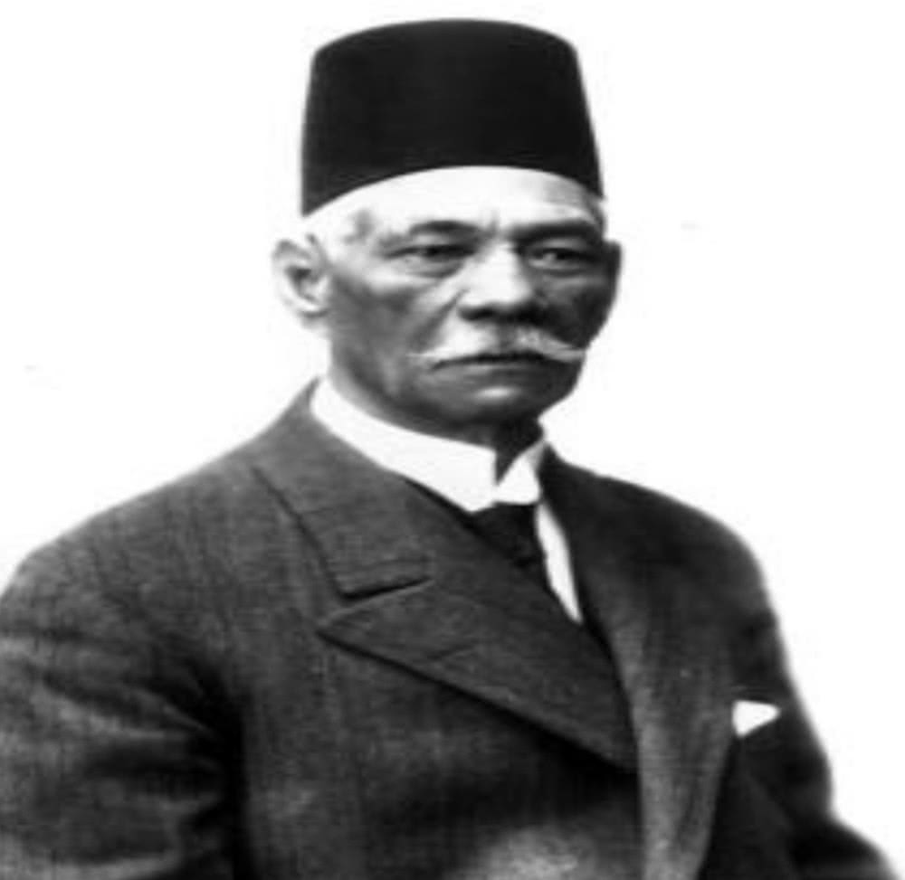
二、非洲独立意识的觉醒
1、埃及华夫脱运动
（1） 1922年，以扎格鲁尔为首的华夫脱党，迫使英国形式上承认埃及为独立主权国家。
扎格鲁尔，埃及政治家。要求英国废除殖民保护制度，允许埃及独立。埃及独立后曾任内阁首相、议长等职，被称为“现代埃及之父” 。
（2）埃及宣布为君主立宪国家，颁布宪法。
（3）华夫脱党进行护宪运动，要求英国放弃特权，但未获完全成功。

Slide 15
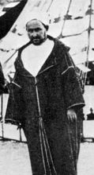
2、摩洛哥里夫共和国（1923年——1926年）
（1）在克里姆领导下，多次打败西、英殖民者。
（2）1923年，克里姆联合12个部落，建立里夫共和国。
（3）1926年，共和国被西、英殖民者扼杀。

Slide 16
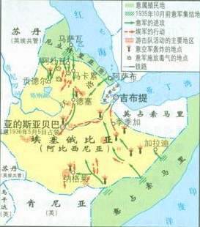
3、埃塞俄比亚抗意斗争
（1）1935年，意大利发动侵埃战争，1936年宣布兼并。
（2）埃塞俄比亚人民坚持游击战争，1941年恢复了国家独立。
意大利侵略埃塞形势图

Slide 17
三、拉丁美洲的民族民主革命与改革
1、阿根廷工人反对外国资本的斗争
2、智利左派力量的革命斗争
3、尼加拉瓜桑地诺的抗美斗争
（1）1926年，桑地诺带领游击队与美国扶植的反动独裁政权开展武装斗争。
（2）1933年，美军撤出尼加拉瓜。次年，桑地诺遭刺杀。

Slide 18
4、卡德纳斯的民主改革
（1）对内：推行土地改革，改组国民革命党，发展教育，限制教会，遏制军人势力，确立总统一任制度；
卡德纳斯上台后致力于破除大地产制，先后将2010余万公顷的土地无偿分配给无地和少地的农民，受益的农民人数多达100万人。
他在任期内积极推动教育改革，据统计，墨西哥1938年的文盲率比1930年降低了14％。公立小学从8477所增加到13016所，中学从49所增加到116所，还创办了一批中等技术学校、高等学校、科研院所和图书馆，并成立了“全国高等教育、科学研究委员会”等机构。
1938年3月卡德纳斯把执政的国民革命党改组为墨西哥革命党，容纳工会、农民和其他群众组织参加，设立工人、农民、军人和民众四个部，把由军人控制的资产阶级政党变成了一个由工人、农民、军人和市民联合组成的统一战线。此举巩固民主政体，打击军事寡头势力。
此外，卡德纳斯以身作则——总统任期结束后绝不连选连任，从制度上确立了墨西哥的总统一任制度。

Slide 19

（2）对外：捍卫民族主权和本国资源，将石油行业收归国有。
1936年11月卡德纳斯颁布“征收法”，宣布国家有权随时以任何理由征收产权，并根据上述法令先后于1937年6月和1938年3月将国外垄断组织控制的铁路、石油行业收归国有，外国公司财产由政府10年内给予补偿。这一改革，将美国、英国、荷兰等17家外国石油公司连同它们占据的近740万公顷的土地收归国有，并成立了由墨西哥人管理和开采的“墨西哥石油公司”。墨西哥人自己掌握了石油这一重要的经济命脉，大大促进了民族工业的发展。

Slide 20
四、亚非拉民族民主运动的影响
第一次世界大战后出现在亚非拉大地上的民族民主运动，沉重打击了帝国主义和殖民主义，动摇了世界殖民体系，成为影响国际秩序的重要因素。

Slide 21
本课小结
亚非拉民族民主运动的高涨
东亚、东南亚、西亚、南亚
埃及、摩洛哥、埃塞俄比亚
阿根廷、智利、尼加瓜拉、墨西哥
亚洲
非洲
拉丁美洲
影响

Slide 22
思考 通过本课的学习，试分析20世纪初的民族民主运动有何特点？
参考答案：
1、新兴的资产阶级掌握了革命的领导权，组成资产阶级政党，提出了反帝反封建的革命纲领。
2、人民革命运动已经从自发的反抗，转变为自觉的民族民主运动。
3、资产阶级政治运动与下层人民群众运动有了一定程度的结合。
4、各国革命运动在斗争中互相支持、联合战斗。

